Slide 1



team9小组成员：
闫瑞波 林金钏
孙高飞 郝 雪
东软实训项目展示

Slide 2




内容
课题背景
体统的整体结构
各模块的功能描述
总结

Slide 3







车辆保险理赔系统
课题背景
系统的
整体结构
课题介绍
关键技术
各模块的功能描述
总结

Slide 4

车辆保险理赔系统| 课题背景
车辆保险理赔系统
开发一个运行于Windows XP平台的保险理赔系统，可以实现预约投保、现场查勘、网络通信、保户信息管理等功能。
课题介绍

Slide 5


车辆保险理赔系统| 课题背景
MFC
Background
关键技术
线程池

Slide 6

车辆保险理赔系统
课题背景
系统功能架构
系统的
整体结构
各模块的功能描述
系统设计
总结

Slide 7

车辆保险理赔系统| 系统结构
车辆保险理赔系统
客服人员模块
审核人员模块
业务人员模块
管理员
模块
系统
功能架构
报案登记
投保预约
任务派发
审核预约投保
审核县城查勘
任务提醒
投保业务
理赔业务
管理员工信息
管理保险类型

Slide 8
车辆保险理赔系统| 系统结构
客户服务端
业务员人员客户端
审核业务
报案登记
投保业务
管理模块
预约投保
理赔业务
系统设计
控制器层
终端通信模块
服务器
数据库访问层
数据库

Slide 9
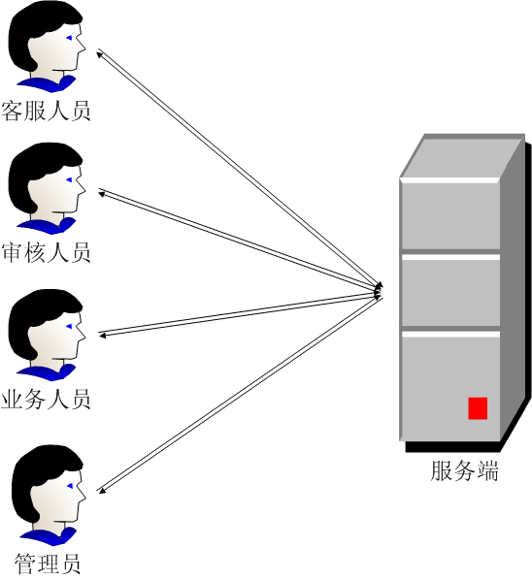
车辆保险理赔系统| 系统结构
客户端
系统设计

Slide 10
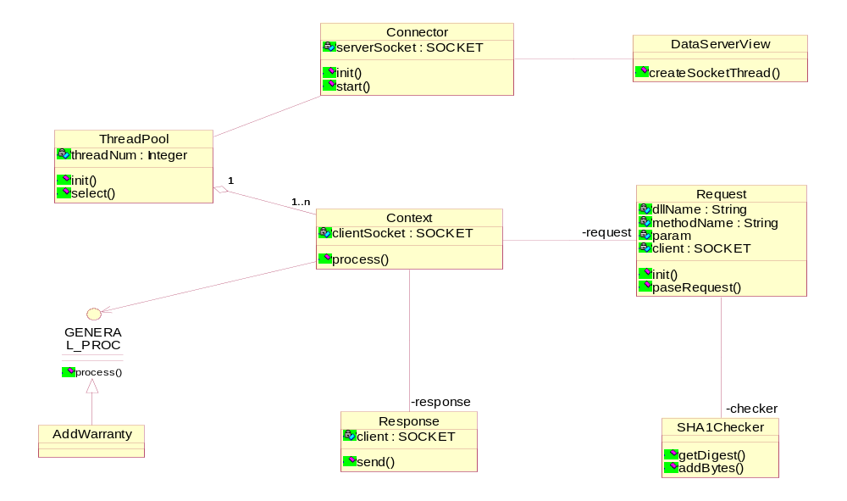
车辆保险理赔系统| 系统结构
服务端：
系统设计

Slide 11




车辆保险理赔系统
课题背景
1
客服人员
系统的
整体结构
审核人员
2
各模块的功能描述
各模块的功能描述
业务人员
3
总结
管理员
4

Slide 12

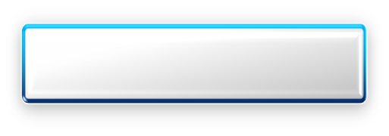



车辆保险理赔系统
课题背景
添加预约投保
系统的
整体结构
添加报案登记
各模块的功能描述
各模块的功能描述
查看未派发预约投保
总结
查看未派发报案登记

Slide 13
车辆保险理赔系统
课题背景
1
客服人员
系统的
整体结构
审核人员
2
各模块的功能描述
各模块的功能描述
业务人员
3
总结
管理员
4

Slide 14




车辆保险理赔系统
查看未审核投保预约
课题背景
预约投保审核具体信息
查看未审核现场查勘
系统的
整体结构
现场查勘审核具体信息
Query expenses deatils
各模块的功能描述
现场描述&现场图&保单信息
各模块的功能描述
出险图片
查勘单
总结
定损确认
定损单

Slide 15
车辆保险理赔系统
课题背景
1
客服人员
系统的
整体结构
审核人员
2
各模块的功能描述
各模块的功能描述
业务人员
3
总结
管理员
4

Slide 16
车辆保险理赔系统
课题背景
任务提醒
系统的
整体结构
预约投保
各模块的功能描述
各模块的功能描述
现场查勘
总结

Slide 17
车辆保险理赔系统
课题背景
查看预约投保任务列表
系统的
整体结构
填写保单
确认商业保险单
各模块的功能描述
各模块的功能描述
提交车辆照片
总结
Query expenses deatils
查看审核结果

Slide 18
车辆保险理赔系统
课题背景
查看车辆保险报案单任务列表
系统的
整体结构
填写现场查勘记录
现场情况描述
各模块的功能描述
各模块的功能描述
提交出险现场照片
总结
Query expenses deatils
查看审核结果

Slide 19
车辆保险理赔系统
课题背景
1
客服人员
系统的
整体结构
审核人员
2
各模块的功能描述
各模块的功能描述
业务人员
3
总结
管理员
4

Slide 20
车辆保险理赔系统
查询员工信息
课题背景
添加员工信息
系统的
整体结构
修改员工信息
删除员工信息
各模块的功能描述
各模块的功能描述
Query expenses deatils
添加保险险种信息
修改保险险种信息
总结
删除保险险种信息

Slide 21




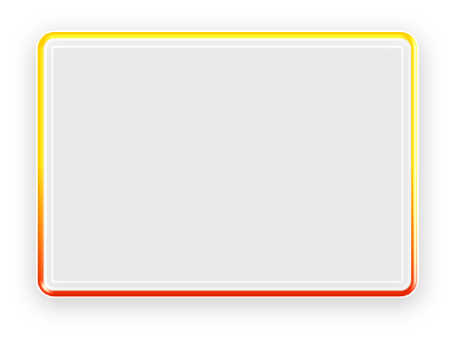
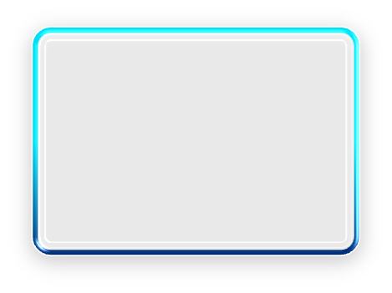

白金手册| 总结
合作
参与
总结
通过本次项目，我们充分的感受到了团队的重要性。在团队合作的过程中，沟通交流尤为重要。
只有通过每一个人的努力，每一个人，尽力完成自己的工作部分，才会使工作效率提高，完成任务。
通过学习和实践，我们小组基本完成了最开始的设计。并且通过此次设计，使我组对MFC程序开发有了比较全面的了解和掌握。
项目总结

Slide 22


Thanks for the help of our teacher
——team09

